Slide 1

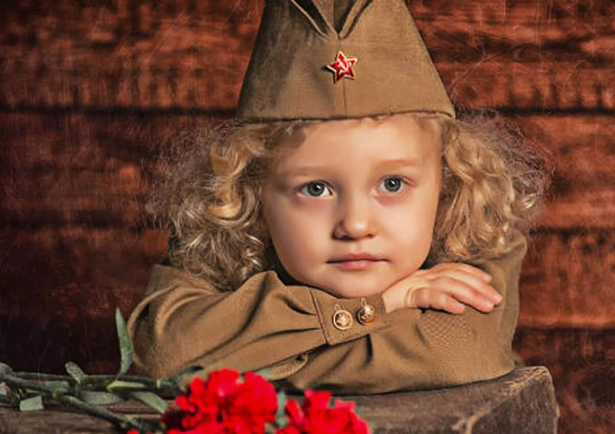
Муниципальное бюджетное дошкольное образовательное учреждение
Воротынский детский сад №4 «Солнышко»
Познавательный проект
к 75-летию Победы в Великой Отечественной войне
«ЕЩЁ ТОГДА НАС НЕ БЫЛО НА СВЕТЕ »
по нравственно-патриотическому воспитанию детей
старшей группы
Автор проекта:
Ежова Марина Евгеньевна воспитатель
МБДОУ Воротынский
детский сад №4 «Солнышко»

Slide 2

ЕЩЁ ТОГДА НАС НЕ БЫЛО НА СВЕТЕ
Ещё тогда нас не было на свете,
Когда гремел салют из края в край.
Солдаты, подарили вы планете
Великий Май, победный Май!
Ещё тогда нас не было на свете,
Когда в военной буре огневой,
Судьбу решая будущих столетий,
Вы бой вели, священный бой!
Ещё тогда нас не было на свете,
Когда с Победой вы домой пришли.
Солдаты Мая, слава вам навеки
От всей земли, от всей земли!
Благодарим, солдаты вас
За жизнь, за детство и весну,
За тишину,
За мирный дом,
За мир, в котором мы живём!

Slide 3

Паспорт проекта
Возрастная группа: старший дошкольный возраст.
Вид проекта: познавательный, творческий, социально – значимый.
Интеграция образовательных областей: «Речевое развитие», «Познавательное развитие», «Социально- коммуникативное развитие», «Художественно – эстетическое развитие», «Физическое развитие».
Участники проекта: дети, родители (законные представители), воспитатели.
Сроки реализации проекта: краткосрочный с 26.04 по 07.05.2021г.
По степени участия: групповой.
Виды детской деятельности:
Игровая, коммуникативная, восприятие художественной
литературы, изобразительная, познавательно –
исследовательская, двигательная.

Slide 4

Актуальность проекта
Патриотическое воспитание ребенка – это основа формирования будущего гражданина. К сожалению, с каждым днем теряется связь поколений, очень мало осталось в живых фронтовиков, героев, ветеранов Великой Отечественной войны. В период смены общественных формаций нарушается преемственность поколений в воспитании детей, и прежде всего в сфере передачи нравственного опыта, главных жизненных установок. И наши дошкольники не испытывают чувства гордости за свою Родину, за героев победителей в Великой Отечественной войне. Детям необходимо рассказать о Великой Отечественной войне, о ее героях, о победе нашего народа.
Создание проекта «Ещё тогда нас не было на свете» направлено на то, чтобы сформировать у детей знания об историческом прошлом Родины, установить историческую преемственность поколений, дать им возможность получить целостное восприятие событий, связанных с Великой Отечественной войной, чувства долга, уважения к защитникам нашей Родины.
Реализация проекта позволяет не просто повысить интерес детей к людям, защищавшим Родину много лет назад, но и способствует формированию подлинно гражданско-патриотической позиции у дошкольников, которая затем ляжет в основу личности взрослого человека – гражданина своей страны.

Slide 5
Проблема проекта
Всё дальше уходит от нас эта дата – 9 Мая 1945 года. Наше поколение не проникнуто тем временем, теми надеждами и страхами. Как рассказать нашим детям об этой Великой войне? Какие найти слова, чтобы поведать в полной мере о страдании людей, переживших то время? Как донести суть происходившего грамотно и вызвать в маленькой душе чувство гордости, сострадания, патриотизма?

Slide 6

Цель проекта:
Формировать основы национального самосознания и любви к Родине.

Slide 7
Задачи проекта:
Воспитательные:
Воспитывать в детях любовь к своей Родине-России, положительное отношение, гордость и уважение к ветеранам ВОВ.
Образовательные:
Познакомить детей с понятиями: День Победы, ветеран, гимнастерка, пилотка, салют, с историей страны — Великой Отечественной войной на примере произведений писателей, художников.
Познакомить с символами государства времен ВОВ, орденами, медалями героев ВОВ.
Рассказать детям о Российской армии, о воинах, которые охраняют нашу родину.
Способствовать индивидуальному самовыражению детей в процессе продуктивной, речевой и творческой деятельности.
Развивающие:
Учить детей давать моральную оценку поступкам героев художественных произведений.
Развивать у детей воображение, память, внимание, наблюдательность и способность сопереживать другим людям.
Развивать речь детей, обогащать словарный запас.

Slide 8
Предполагаемый результат проекта
Воспитанники:
Дети получили доступные по возрасту представления о празднике «День Победы», о героях ВОВ, подвигах, которые они совершали.
Участвовали в подготовке к празднику День Победы через творческие занятия.
Имеют простейшие представления о мероприятиях, направленных на воспитание патриотических чувств: парад Победы, салют, возложение цветов и венков к обелискам и памятникам, встречи с ветеранами.
Родители:
Беседы родителей с детьми о родных участниках в ВОВ.
Участие родителей с детьми в праздничных мероприятиях посвященных Дню Победы.
Педагоги:
Осуществляют инновационную деятельность.
Повышают профессиональный уровень.
Передача педагогического опыта.

Slide 9
Этапы реализации проекта:
1 этап – подготовительный:
1. Определение проблемы, цели и задач проекта, создание мотивации.
2.Подбор и изучение методического материала по тематике проекта
(методическая и художественная литература, иллюстрации, репродукции и другое).
3.Разработка комплексно – тематического плана по нравственно - патриотическому воспитанию для детей средней группы.
2 этап – основной (познавательный- практический):
1.ООД по познавательному, речевому развитию, знакомство с художественной
литературой.
2. Цикл бесед о празднике «День Победы».
3. Просмотр презентаций на военную тематику.
4. Рассматривание иллюстраций по теме.
5.Прослушивание и разучивание песен о войне.
6. Оформление выставки детских рисунков о ВОВ и военной техники.
7. Тематический досуг «Мы будущие защитники Отечества».
8. Консультирование родителей, совместное оформление папки передвижки
«75 лет Победы в Великой Отечественной войне».
3 этап - заключительный:
1. Выставка детского творчества (рисунки, аппликация).
2. Коллективная работа с детьми «Праздничный салют» .
3. Совместное с родителями посещение праздничных
мероприятий посвященных « Дню Победы в Великой Отечественной войне».
.

Slide 10
Основной этап - реализация проекта
Образовательная область «Познавательное развитие»
Беседы на тему: «Что за праздник День Победы?», «Детям о Великой Отечественной войне», «Кто такие ветераны?», «Символы Победы – ордена и медали».
Рассматривание иллюстраций о Великой Отечественной войне в произведениях художников: М. И. Самсонов «Сестрица» (фрагмент), «Оборона Севастополя» 1942 г .
Презентация: «Детям о войне».
Образовательная область «Речевое развитие»
Чтение стихотворений о Родине, армии, солдатах.
Чтение рассказов: Л. Кассиля «Твои защитники», Я.Тайц: «Цикл рассказов о войне»,
А. Митяев «Почему Армия всем родная», Л. Кассиль «Солдатская медаль», «Памятник советскому солдату», Е. Благинина «Шинель», А. Барто «На заставе», З. Александрова «Дозор».
Разгадывание загадок о войне и военной технике, заучивание наизусть стихотворений .
Образовательная область «Социально-коммуникативное развитие»
ООД «Детям о войне», «День Победы — праздник дедов».
Сюжетно-ролевые игры «Моряки», «Летчики», «Будем в армии служить».
Словесные игры: «Кому, что нужно для работы?» (Танкисту - танк, летчику –
самолет, разведчику – автомат и т.д.).
Дидактические игры: «Назови рода войск», «Сложи картинку»
(военная техника, рода войск).
Размышление на темы: «Если бы я был на войне»,
«Каким я буду солдатом».

Slide 11
Основной этап -реализация проекта
Образовательная область «Художественно - эстетическое развитие»
Прослушивание музыкальных произведений по теме (Д.Шостакович «Катюша», муз. М.Блантер, сл. М.Исаковский «День Победы», муз. Е.Шмаков «Яблочко», муз. Р. Глиэр «Три танкиста»).
Аппликация «Георгиевская ленточка», «Вечный огонь».
Рисование «Салют» , «Самолеты летят сквозь облака»,.
Лепка: «Военный самолет», «Снаряды».
Образовательная область «Физическое развитие»
Подвижные игры: «Самолёты», «Солдат».
Игры - эстафеты: «Попади в цель», «Донесение», «Кто быстрее?»,
«Полоса препятствий».
Динамическая пауза «Аты, баты – мы солдаты».
Пальчиковая гимнастика «Салют», «День Победы».
Физкультурное развлечение «Мы будущие защитники Отечества»

Slide 12
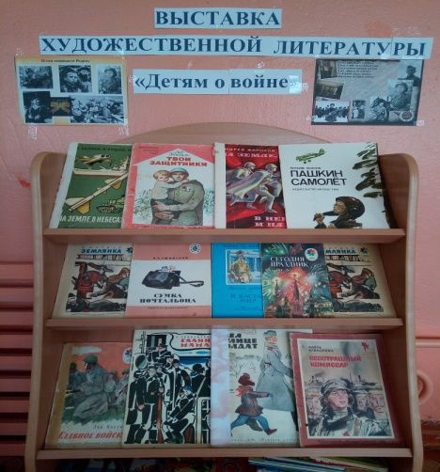
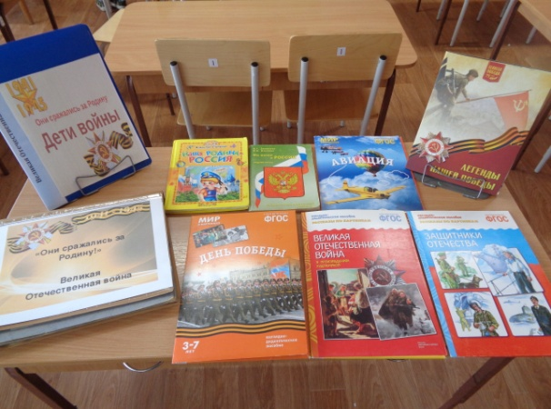
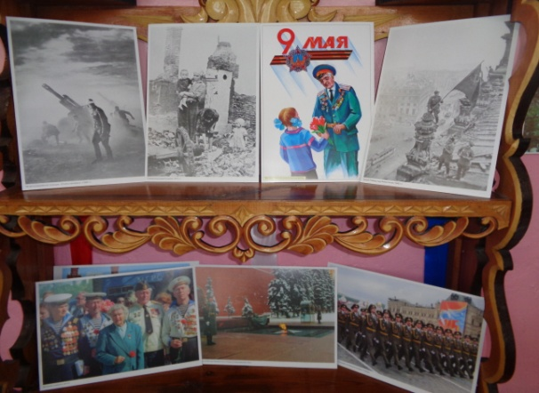
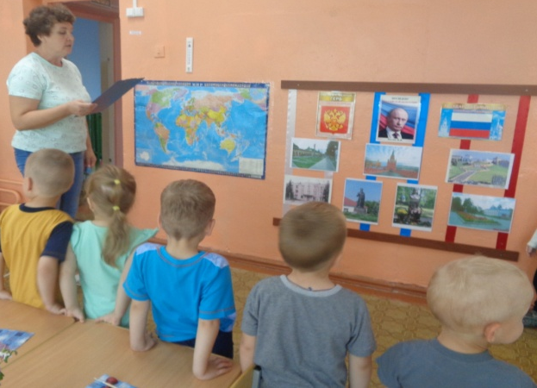
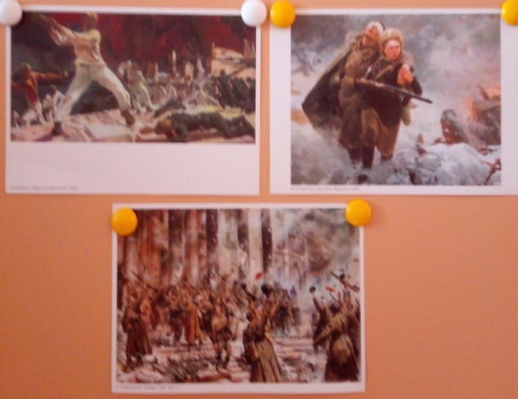
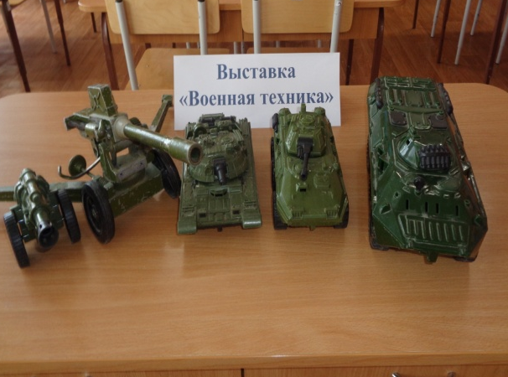
Реализация проекта
Художественная литература
«Детям о войне»
Иллюстрации, репродукции, альбомы о ВОВ
Беседа
«Что за праздник День Победы?»
Иллюстрации о Великой Отечественной войне в произведениях художников
Выставка
«Военная техника»

Slide 13
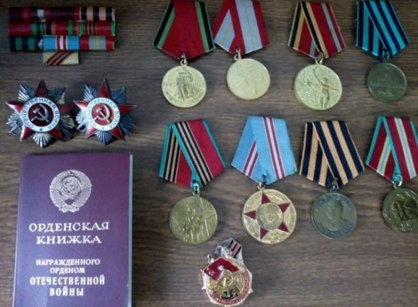
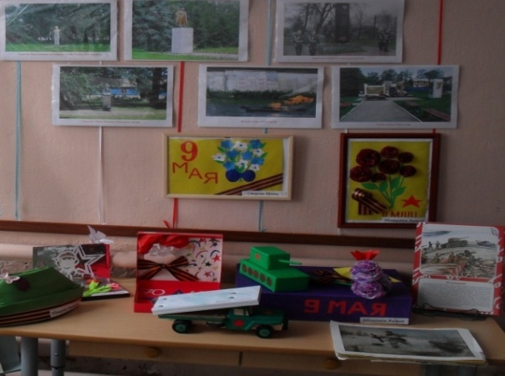
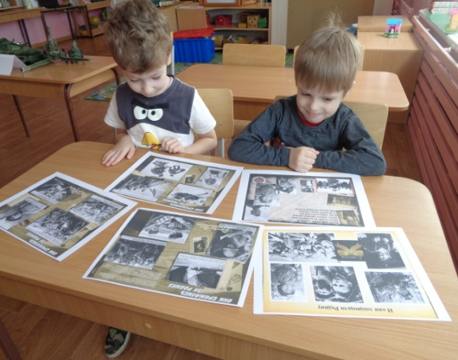
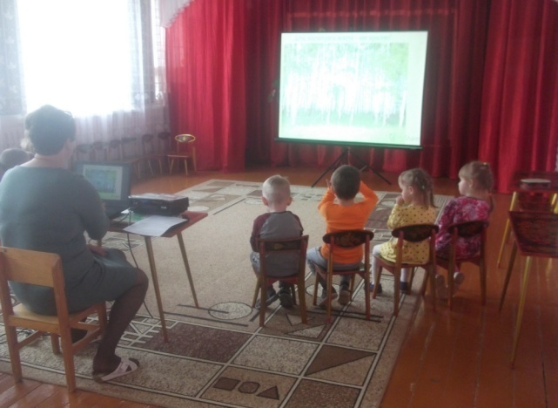
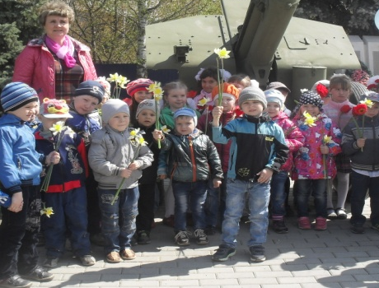
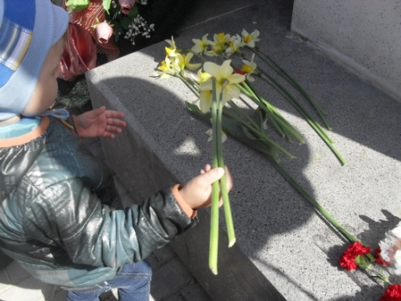
Реализация проекта
Выставка
«В память о войне»
Выставка
«Боевые ордена и медали»
Рассматривание иллюстраций
Презентация
«Детям о войне»
Экскурсия к мемориалу Победы

Slide 14
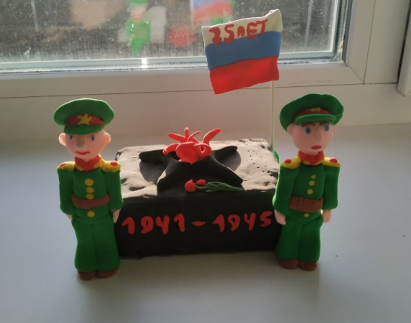
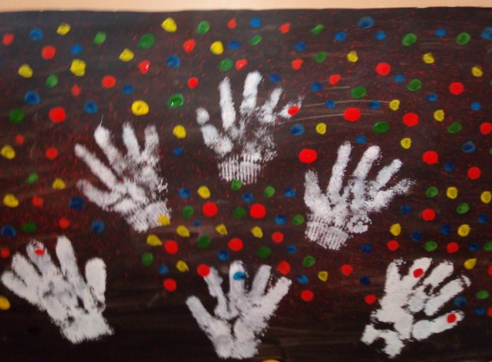
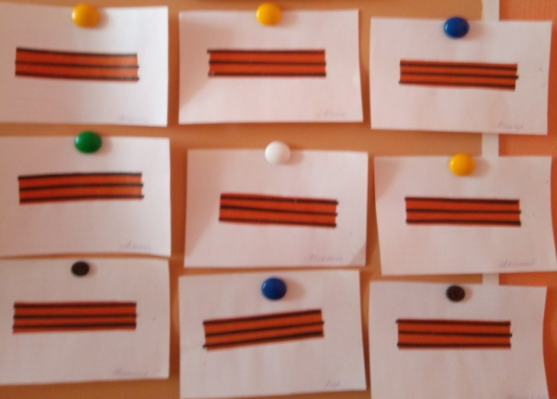
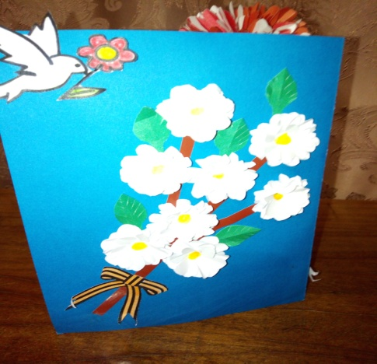
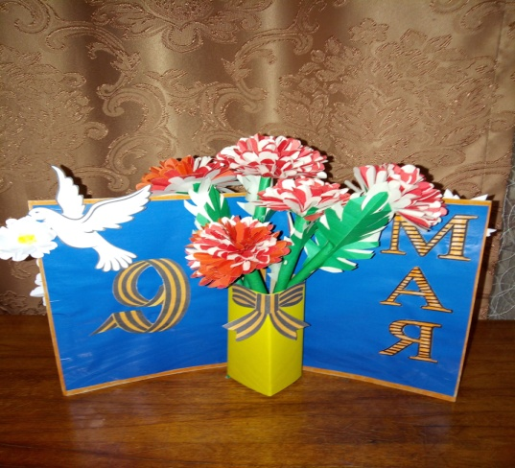
Реализация проекта
Лепка
«У вечного огня»
Рисование «Салют»
Аппликация
«Георгиевская ленточка»
«С Днем Победы»
«Поздравительная открытка ветеранам»

Slide 15
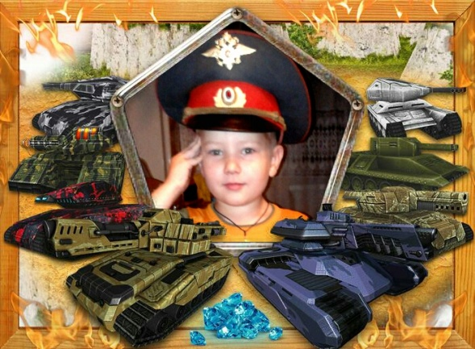
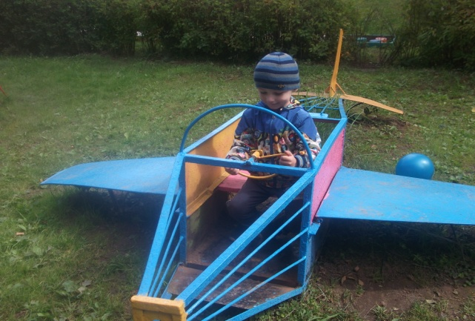
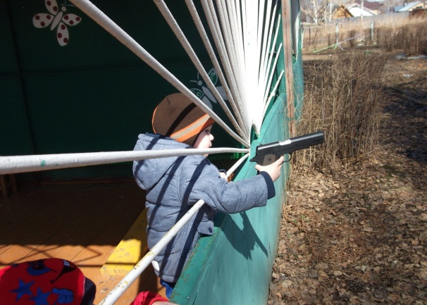
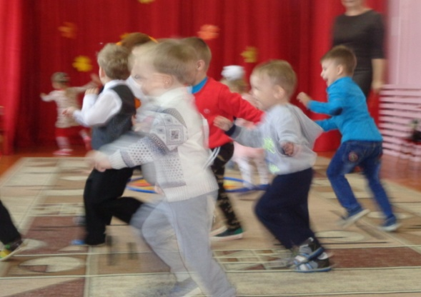
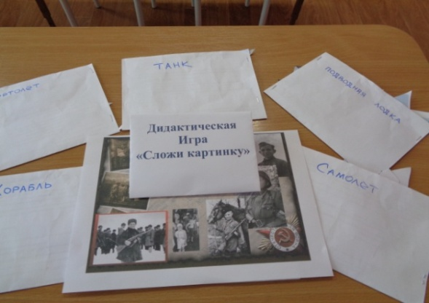
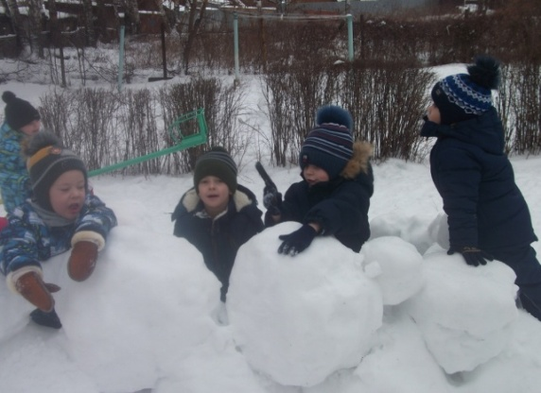
Реализация проекта
Сюжетно-ролевая игра «Будем в армии служить».
Сюжетно-ролевая игра «Летчики».
Сюжетно-ролевая игра
«Разведчики»
Подвижная игра
«Самолёты».
Дидактическая игра
«Сложи картину» (военная техника, рода войск).
Сюжетно-ролевая игра
«Защита крепости»

Slide 16
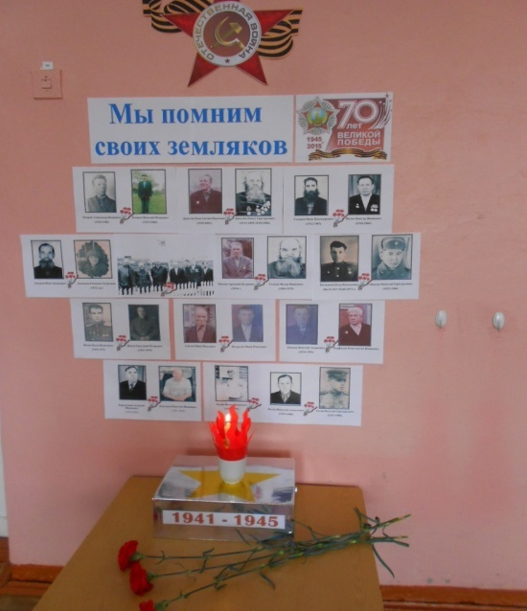


Взаимодействие с семьями воспитанников
С родителями
Оформление информационного стенда: «Мы
помним своих земляков».
Чтение художественной литературы о
Великой Отечественной войне.
Экскурсия с родителями к мемориалу Победы.
Выставка творческих работ детей и
родителей на тему: «В память о войне».
Памятка для родителей «Расскажите детям о
войне».
Папка– передвижка «Прочтите детям».
Участие в конкурсах.
Акция «ВОВ в истории моей семьи»
(сбор информации о родственниках, воевавших в годы ВОВ).
«Мы помним своих земляков»
У мемориала Победы

Slide 17
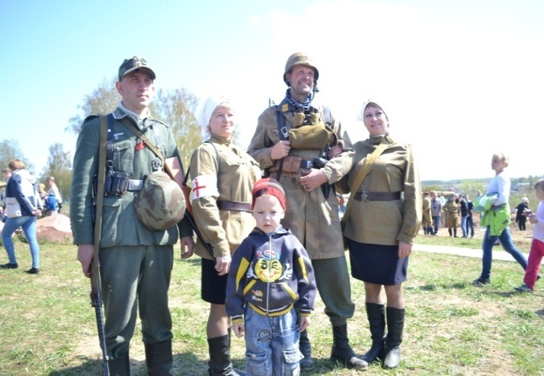
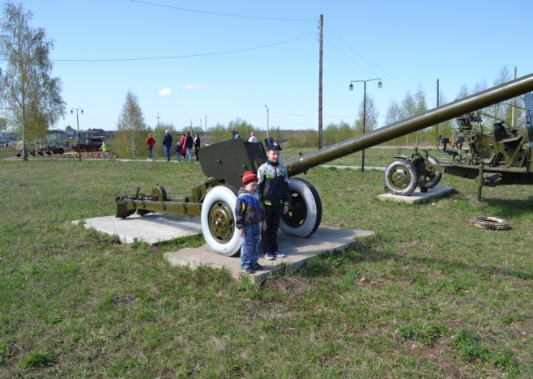
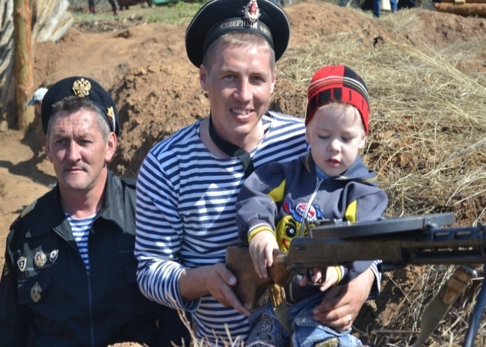
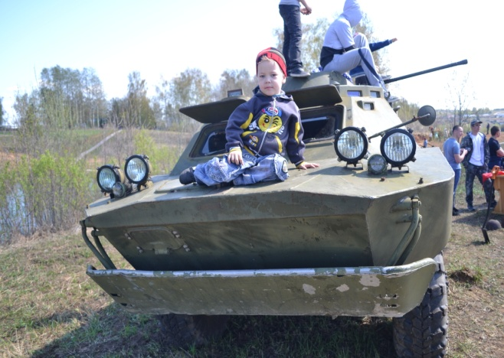
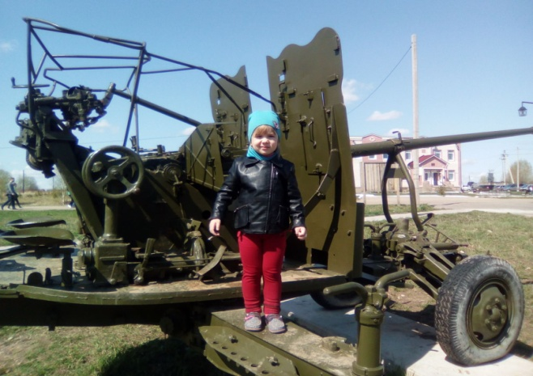
Реализация проекта
5мая 2019года в с. Семьяны была показана военно-историческая реконструкция боя Великой Отечественной войны.

Slide 18

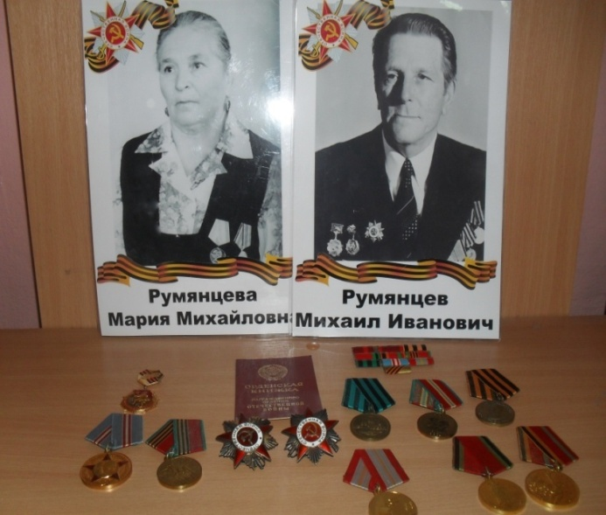
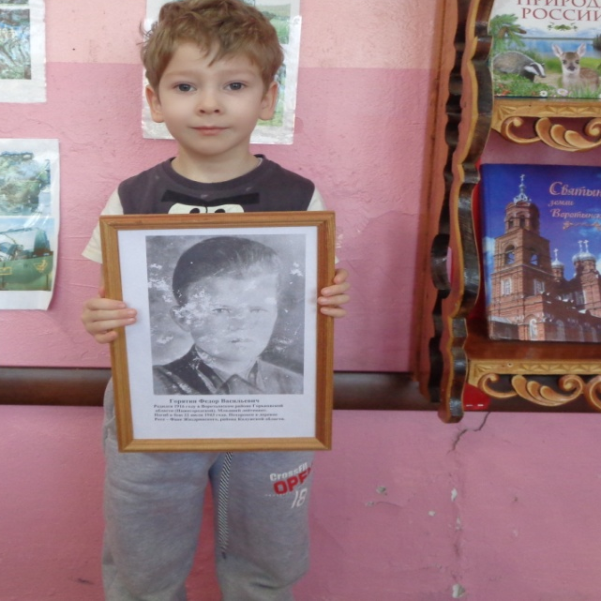
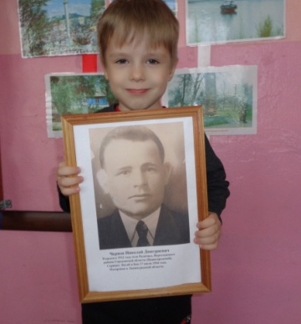
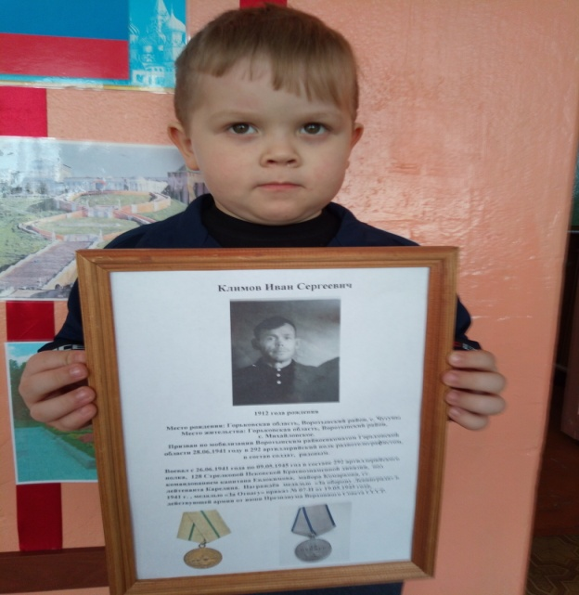
Акция: «ВОВ в истории моей семьи»
(сбор информации о родственниках, воевавших в годы ВОВ)

Slide 19




Описание продукта, полученного в результате проекта.
Создали патриотический уголок.
Оформили альбомы: «Они сражались за Родину», «Дети войны», «Военная техника ВОВ».
Участвовали во Всероссийском конкурсе «День Победы» (победитель).
Участие во Всероссийском конкурсе.
Участие во Всероссийском конкурсе «Надежда России».
Провели итоговое мероприятие – спортивное развлечение «Мы будущие защитники Отечества».
Заключительный этап

Slide 20
Итог проекта
В результате реализации данного проекта дети заинтересовались данной темой, проявляли познавательную активность при знакомстве со сведениями о Великой Отечественной войне и 76 – летию Дня Победы. Полученные знания дети отражали в продуктивных видах деятельности, во время занятий, в сюжетно-ролевых играх. Дети познакомились с нашими земляками участниками ВОВ, смогли понять значимость мира на Земле.
Россия имеет историю, богатую героическими событиями. Поэтому в перспективе планирую продолжать работу по воспитанию патриотических чувств , любви к Родине, гордости за её достижения,
понимания того , что Россия – великая многонациональная
страна с героическим прошлым и счастливым будущим.

Slide 21
Заключение
9 Мая! Великий праздник для нашего народа. День радости и вместе с тем день печали. В этот праздник мы поздравляем ветеранов и чтим память погибших. Многие десятилетия эта традиция передается из поколения к поколению. И вот сейчас поздравляют ветеранов уже их правнуки. Эта миссия учит детей чуткому, доброжелательному отношению к ветеранам; побуждает детей к нравственным поступкам; воспитывает чувства уважения к людям, которые отдали свою жизнь во имя победы жизни на земле.
Мы предполагаем, что за время реализации проекта уровень сформированности знаний о празднике, патриотических чувств у детей значительно повысился. Мы верим, что благодаря этому проекту укрепятся детско - родительские отношения, расширится кругозор и обогатится словарный запас детей.

Slide 22


Slide 23


